Slide 1
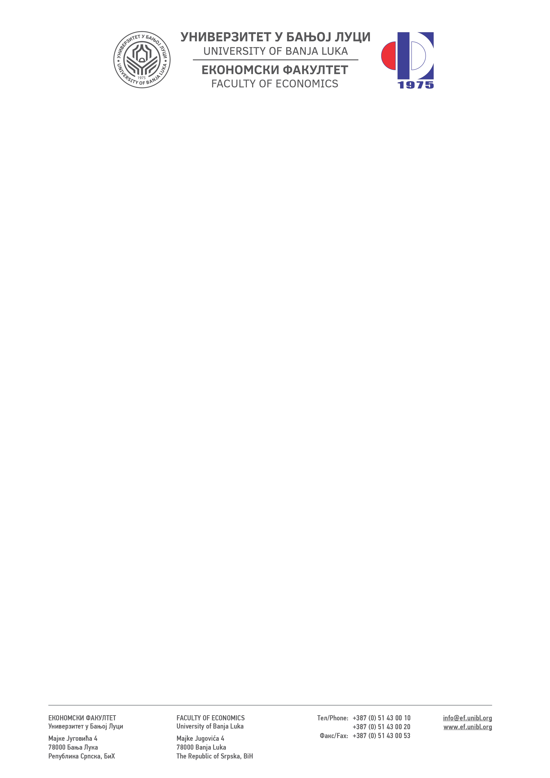

MEĐUNARODNE FINANSIJE
Vježbe VII
mr Dragana Vujičić-Stefanović,
viši asistent
školska 2020/2021

Slide 2


MEĐUNARODNE FINANSIJE
Termin vježbi: utorak: 17:00-19:00h
srijeda: 17:00-19:00h
Email: dragana.vujicic-stefanovic@ef.unibl.org
Konsultacije: Kabinet br. 304, III sprat
utorak: 17:00-19:00h
srijeda 17:00 -19:00h
+ 387 51 430 052

Slide 3



Nakon praktičnih i teorijskih vježbi kroz tematske oblasti Međunarodinih finansija, studenti će biti u mogućnosti da:
Razumiju osnovne komponente međunarodnih finansija, tako da mogu da prate međunarodne finansijske tokove, probleme i krize radi donošenja kvalitetnih poslovnih odluka na mikro i makro planu.
Definišu i razumiju devizne kurseve i njihovo formiranje, odnosno teorije deviznog kursa; režime deviznih kurseva; devizno tržište; determinante deviznog kursa u kratkom i dugom roku; evoluciju međunarodnog monetarnog sistema; ekonomsku i monetarnu uniju, međunarodne finansijske institucije, međunarodno kretanje kapitala; valutne krize i špekulativne napade; probleme zaduženosti na međunarodnom nivou; ekonomske i finansijske krize; kreditiranje i osiguranje izvoznih poslova.
Kroz praktične primjere sagledaju i steknu razumijevanje međunarodnih finansija.

Slide 4
PLAN I RASPORED VJEŽBI
Седмица | Вјежба | Тип вјежбе | Тематска јединица
I | В1 | ТВ/ПВ | Уводне вјежбе. Појам девизног курса, његова улога и значај у међународном финансирању. Директно/индиректно нотирање. Девизно тржиште. Израчунавање промјене девизног курса (депресијација и апресијација код директног и индиректног нотирања).
II | В2 | ТВ/ПВ | Формирање девизних курсева, утицај промјене девизног курса на увоз и извоз. Маршал –Лернерова теорема. Форвард премија и форвард дисконт. Непокревни и покривени каматни паритет.
III | В3 | ТВ/ПВ | Врсте девизних курсева (номинални и реални девизни курс, ефективни девизни кус, фиксни и флуктуирајући девизни курс, и др.). Режими девизних курсева и немогуће тројство.
IV | В4 | ТВ/ПВ | Детерминанте нивоа девизних курсева-теорије о девизном курсу. Теорија паритета куповних снага: закон једне цијене, Big max index, апсолутна теорија ПКС, релативна теорија ПКС. Монетарна теорија детерминисања нивоа девизног курса.
V | В5 | ТВ/ПВ | Overshooting-одговор на осцилације девизних курсева на девизном тржишту. Портфолио приступ детерминисању девизног курса. Међународни монетарни систем. Монетарна унија: теорија оптималног валутног подручја.
VI |  |  | Први колоквијум (19.12.2020)
VII | В6 | ТВ/ПВ | Европска монетарна унија.
VIII | В7 | ТВ/ПВ | Међународно тржиште капитала:облици међународног кретања капитала и савремене тенденције. Евротржиште.
 |  |  | Државни празник
IX | В8 | ТВ/ПВ | Свјетска банка и њене афилијације.
X | В9 | ТВ/ПВ | Проблем међународне задужености и дужничке кризе. Презентације семинарских радова.
XI | В10 | ТВ/ПВ | Валутне кризе и шпекулативни напади. Улога ММФ-а у рјешавању проблема дужничких криза. Презентације семинарских радова.
XII |  | ТВ/ПВ | Други колоквијум (06.02.2021.)

Slide 5

MEĐUNARODNE FINANSIJE
Vježbe VII
___________________________________________
SVJETSKA BANKA:
IBRD – Međunarodna banka za obnovu i razvoj
IDA – Međunarodno udruženje za razvoj
IFC - Međunarodna finansijska korporacija
MIGA –Multilateralna agencija za garantovanje inv.
ISCID – Međunarodni centar za poravnanje investicijskih sporova
mr Dragana-Vujičić Stefanović,
Viši asistent

Slide 6

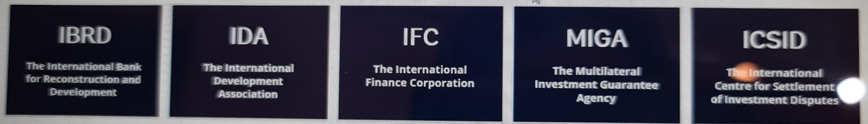
Grupa svjetske banke
Svjetska banka (Worls Bank) je međunarodna organizacija osnovana 1944.godine. Od tada pa do danas Svjetska banka se proširila iz jedne institucije u blisko povezanu grupu od 5 razvojnih institucija.
Na Međunarodnoj monetarnoj i finansijskoj konferenenciji u Breton-vudsu održanoj jula 1944.godine, uz učešće 44 zemlje odlučeno je da se osnuje:
Međunarodni monetarni fond i
Međunarodna banka za obnovu i razvoj.
Njihov zadatak je da obezbjede međunarodnu i finansijsku saradnju:
Prva u oblasti međunarodnih plaćanja, deviznih kurseva i pružanje pomoći za otklanjanje kratkoročnih neravnoteža u platnom bilansu ,
a druga u oblasti srednjoročnog i dugoročnog finansiranja.

Slide 7
Grupa svjetske banke
Pod okriljem Međunarodne banke za obnovu i razvoj (IBRD) formirane su kasnije afilijacije:
1. Međunarodna finansijska korporacija (IFC) 1956.godine,
2. Međunarodno udruženje za ravoj (IDA) 1960.godine,
3. Multilateralna agencija za garantovanje investicija (MIGA) 1985.godine i
4. Međunarodni centar za rješavanje privrednih sporova 1966.godine (ICSID).
Međunarodna banka za obnovu i razvoj (IBRD)
Se zajednički nazivaju
Svjetska banka
Međunarodno udruženje za ravoj (IDA)
Međunarodna finansijska korporacija (IFC)
Grupa Svjetske banke
Multilateralna agencija za garantovanje investicija (MIGA)
Međunarodni centar za rješavanje privrednih sporova 1966.godine (ICSID)

Slide 8
Grupa svjetske banke
189 zemalja članica
Osoblje iz više od 170 zemalja
Kancelarije na preko 130 lokacija
Jedinstveno globalno partnerstvo
Grupa Svjetkse banke predstavlja jedinstveno globalno partnerstvo: pet institucija koje rade na održivim rješenjima koja smanjuju siromaštvo i grade zajednički prosperitet u zemljalma u razvoju.
Grupa svjetske banke jedan je od najvećih svjetskih izvora finansiranja i znanja za zemlje u razvoju. Njenih 5 institucija ima cilj smanjenje siromaštva, i povećanje zajedničkog prosperiteta i promocija održivog razvoja.

Slide 9
Grupa svjetske banke
MISIJA
1. zaustaviti ekstremno siromaštvo ( smanjivanjem udela globalne populacije koja živi u ekstremnom siromaštvu na 3 procenta do 2030. godine.)
2. promovisati zajednički prosperitet: (povećavanjem prihoda najsiromašnijih 40 posto populacije u svakoj zemlji.)
ISTORIJAT
U proteklih 70 godina zabilježene su velike promjene u svjetskoj ekonomiji. Tokom tog vremena, Grupa Svjetske banke – najveća svjetska razvojna institucija radila je na pomažući više od 100 zemlja u razvoju i zemalja u tranziciji da se prilagodine ovim promjenama nudeći zajmove i prilagođeno znanje i savjete.
Bankarska grupa sarađuje sa vladama država, privatnim sektorom, orgnizacijama civilnog društva, regionalnim razvojnim bankama, istraživačkim centrima i drugim međunanordnim institucijama po pitanjima koja se kreću od klimatskih promjena, sukoba i sigurnosti hrane do obrazovanja, poljoprivrede, finansija i trgovine.
Svi ovi napori podržavaju dvostruke ciljeve Bankarske grupe:
1. da zaustavi krajnje siromaštvo do 2030.godine i
2. podstakne zajednički prosperitet najsiromašnijih 40 % stanovništva u svim zemljama.

Slide 10
Grupa svjetske banke
ISTORIJAT
Osnovana 1944. Međunarodna banka za obnovu i razvoj – ubrzo nazvana Svjetska banka – proširila se na usko povezanu grupu od pet razvojnih institucija. Prvobitno su njeni zajmovi pomogli obnavljanju zemalja uništenih Drugim svjetskim ratom.
Vremenom se fokus prebacio na obnove i razvoj, sa teškim naglaskom na infrastrukturni kao što su brane, električne mreže, sistemi za navodnjavanje, i putevi.
Osnivanjem Međunarodne finansijske korporacije 1956.godine, institucija je postala sposobna da pozajmljuje privatnim kompanijama i finansijskim institucijama u zemljama u razvoju.
A osnivanje Međunarodne asocijacije za razvoj 1960.godine stavilo je veći naglasak na najsiromašnije zemlje, što je dio stalnog pomaka ka iskorenjivanju siromaštva koji je postao primarni cilj Bankarske grupe.
Naknadno pokretanje Međunarodnog centra za rješavanje investiocionih sporova i Multilateralne agencije za ulaganja dodatno je zaokružilo sposobnost Bankarske grupe da globalne finansijske resurse poveže sa potrebama zemalja u razvoju.

Slide 11
Grupa svjetske banke
Danas rad Bankarske grupe pogađa gotovo svaki sektor koji je važan za borbu protiv siromaštva, podržavanje ekonomskog rasta i obezbjeđivanje održivih dobitaka u kvalitetu života ljudi u zemljama u razvoju.
Iako je izbor projekata i dalje najvažniji, Bankarska grupa prepoznaje širok spektar faktora koji su presudni za uspjeh –efikasne institucije, zdrave politike, kontinuirano učenje kroz procjenu i razmjenu znanja, partnerstvo, uključujući i privatni sektor. Bankarska grupa ima dugogodišnje odnose sa više od 180 zemalja članica, i koristi ih za rješavanje razvojnih izazova koji su sve više globalni.
U kritičnim pitanjima kao što su klimatske promjene, pandemije, i prisilne migracije, Bankarska grupa igra vodeću ulogu jer razvija diskusiju među članicama svojih zemalja i širokim nizom partnera. Može pomoći u rješavanju kriza, istovremeno gradeći temelje za dugoročniji održivi razvoj.
Evolucija bankarske grupe takođe se ogleda u raznolikosti multidiciplinarnog osoblja, koje uključuje ekonomiste, stručnjake za javnu politiku, stračnjake za društvene nauke sa sjedištem u Vašingtonu i na terenu.

Slide 12
Grupa svjetske banke
ORGANIZACIJA
Svjetska banka ima 189 zemalja članica. Ove države članice predstavljaju Odbor guvernera koji su glavni kreator politike u Svjetskoj banci. Generalno, guverneri su ministri finansija zemalja članica ili ministri razvoja. Oni se sastaju jednom godišnje na godišnjim sastancima odbora guvernera Grupe Svjetske banke i Međunarodnog monetarnog fonda.
Guverneri delegiraju određene dužnosti na 25 izvršnih direktora, koji rade na licu mjesta u Banci. Pet najvećih članica imenuje izvršnog direktora, dok ostale zemlje članice predstavljaju izabrani izvršni direktori.
Predsjednik Grupe Svjetske banke predsjedava sastancima odbora direktora i odgovoran je za cjelokupno upravljanje Bankom. Predsjednika bira Odbor izvršnih direktora na petogodišnji mandat koji se može obnoviti. Izvršni direktori čine odbore direktora Svjetske banke. Obično se sastaju najmanje dva puta nedjeljeno kako bi nadgledali poslovanje Banke, uključujući:
* odobravanje zajmova i garancija,
* nove politike
* administrativni budžet
* strategije pomoći zemlji i odluke o zaduživanju i finansijske odluke.

Slide 13
Grupa svjetske banke
PODRUČJE RADA
Grupa Svjetske banke radi u svim glavnim oblastima razvoja.
Pruža širok spektar finansijskih usluga, tehničku pomoć i pomaže zemljama da razmjenjuju i primjenjuju inovativna znanja i rješenja za izazove sa kojima se suočavaju.
Svjetska banka daje kredite sa niskim kamatama i grantove zemljama u razvoju. Ona podržava širok spektar investicija u oblastima kao što su:
Obrazovanje
Zdravstvo
Javna uprava
Infrastruktura
Razvoj finansijskog i privatnog sektora
Poljoprivreda
Upravljanje životnom sredinom
Upravljanje prirodnim resursima
Neki od njenih projekata sufinansiraju se sa vladama, drugim multilateralnim institucijama, komercijalnim bankama, izvozno-kreditnim agencijama i investitorima iz privatnog sektora.

Slide 14
Grupa svjetske banke
Od 1947.godine Svjetska banka finansirala je preko 12.000 razvojnih projekta, putem tradicionalnih zajmova, beskamatnih kredita, i grantova.
Regional
Afrika
Istočna Azija i Pacifik
Evropa i Centralna Aziji
Latinska Amerika i Karibi
Bliski Istok i Sjeverna Afrika
Južna Azija
Grupe zemalja
Evropska unija
Zemlje sa srednjim dohotkom
Organizacija država istočnih Kariba
Pacifička ostrva
Male države
Savjet saradnju u Zalivu (Gulf Cooperation Cou
Zapadna Evropa
Gulf Cooperation Council
GEOGRAFSKA
RASPROSTRANJENOST

Slide 15
Grupa svjetske banke
STRUKTURA
Grupa Svjetske banke jedan je od najvećih svjtskih izvora finansiranja i znanja za zemlje u razvoju. Njenih pet institucija djeli posvećenost smanjenju siromaštva, povećanju zajedničkog prosperiteta i promociji održivog razvoja.
IBRD – obezbjeđuje finansijski razvoj i finansiranje politike
IDA – pruža zajmove i dotacije
IFC – mobiliše investicije privatnog sektora i pruža savjetodavne usluge
MIGA – pruža osiguraje od političkog rizika (garancije)
CSID rešava investicione sporove

Slide 16

IBRD - INTERNATIONAL BANK FOR RECONSTRUCTION AND DEVELOPMENT (Međunarodna banka za obnovu i razvoj)
Ciljevi i organizacija
Osnovni cilj Međunarodne banke za obnovu i razvoj je da obezbjedi finansiranje onih projekata koji su značajani za nacionalnu privredu, a za koje nije zainteresovan privatni kapital (infrastruktura), nisu neposredno profitonosni i za koje su potrebni veći veći iznosi ulaganja i prisutan je veći rizik.
Krediti IBRD-a su namjenjeni zemljama u razvoju srednjeg nivoa razvijenosti.
IBRD je globalna razvojna institucija u 189 zemalja članica. Sjedište joj je u Vašingtonu. Članstvo u Banci je uslovljeno članstvom u Međunarodnom monetarnom fondu. Banka je organizovana kao akcionarsko društvo.
Njen osnivački kapital sastojao se u početku od 100.000 akcija u vrijednosti od 100.000 dolara, po akciji, odnosno ukupno 10 milijardi dolara. Udio pojedinih zemalja (kvota) određen je prema ekonomskoj snazi. Zemlje članice su stvarno uplaćivale samo 20% od upisane kvote, i to 2% u zlatu ili dolarima, a 18% u nacionalnoj valuti. Preostalih 80% kvote, zemlje članice drže na posebnom računu kod svoje centralne banke u nacionalnoj valuti. Ova sredstva služe kao sigurnosna rezerva za pokriće obaveza Banke, ukoliko se za to javi potreba.

Slide 17
IBRD - INTERNATIONAL BANK FOR RECONSTRUCTION AND DEVELOPMENT (Međunarodna banka za obnovu i razvoj)
Dio kvote koji se uplaćuje stalno se smanjivao, tako da sada iznosi 3%, od čega 0,75% u zlatu ili dolarima, a ostali dio od 2,25% u nacionalnoj valuti, a 97% se drži u vidu sigurnosnih rezervi.
Osnivački kapital se kontinuirano povećavao, tako da je ukupni upisani kapital u 2007. godini dostigao iznos od 190. milijardi dolara, ali je stvarno uplaćeni kapital 6 %, dok preostala 94% čini sigurnosnu rezervu.
Broj glasova koji pripada svakoj zemlji članici određuje se prema visini upisane kvote. Svaka zemlja članica ima 250 glasova i još po jedan glas na svaku akciju upisanog kapitala (jedna akcija sada glasi na 100.000 SDR ). SAD imaju najveći broj glasova oko 16 % i najveći uticaj na rad Banke. Za najveći broj odluka potrebna je većina od 85% glasova. Predstavnik SAD je predsjednik Banke.
Organi Banke su Odbor guvernera, Odbor izvršnih direktora i predsjednik.
U Odbor guvernera ulazi po jedan predstavnik svake zemlje. Odbor izvršnih direktora predstavlja tijelo koga čine direktora, od kojih pet imenuju zemlje sa najvećim iznosom kvota. Mandat im traje dvije godine. Odbor izvršnih direktora, na predlog direktora, donosi odluke o odobravanju kredita i odluke o sopstvenom zaduživanju na tržištu kapital.

Slide 18
IBRD
Sredstva Banke
Sredstva Banke potiču iz četiri osnovna izvora :
1. uplaćenog dijela kvota zemalja članica,
2. zaduživanja na međunarodnom finansijskom tržištu,
3. povraćaja ranije datih kredita i
4. osvarenog profita.
Najvažniji izvor sredstava čini zaduživanje Banke na međunarodnom finansijskom tržištu.
IBRD se zadužuje se kod vlada pojedinih zemalja, njihovih centralnih banaka, agencija, i kod poslovnih banaka ugovaranjem kredita i prodajom svojih HOV.
Tržište na kojem IBRS prikuplja sredstva je diverzifikovano, kako u regionalnom pogledu (obuhvata preko 100 zemalja), tako i u pogledu valutne strukture – što joj omogućava da se zadužuje pod najpovoljnijim uslovima.
HOV koje emituju IBRS veoma su atraktivne na fin.tržištima iz razloga: 1) zemlje članice cjelokupnim upisanim kvotama garantuju za obaveze Banke, 2) Banka vrši selekciju projekata u čijem finansiranju će učestvovati.

Slide 19
IBRD
Zajmovi Banke – uslovi:
Međunarodna banka za obnovu i razvoj odobrava zajmove prvenstveno za finansiranje konkretnih projekata (investicioni krediti), a ređe za opšte razvojne potrebe ( razvojni krediti, kao što su krediti za strukturno prilagođavanje ). Zajmovi se daju vladama zemalja članica i njihovim agencijama ili privatnim preduzećima i bankama, ali uz garanciju vlada.
Oblasti koje se najčešće finansiraju investicionim kreditima su infrastruktura (energetika, putna mreža, vodovod ), obrazovanje, zdrastvo, razvoj poljoprivrede i ruralnih sredina, uređenje gradova, razvoj institucija ( javne administracije, borba protiv korupcije i sl. ).
Banka daje zajmove po tržišnim uslovima. Kamatna stopa koju plaćaju dužnici za zajmove dobijene od Banke je neznatno iznad stope koju Banka plaća na prikupljena sredstva na finansijskom tržištu. Uglavnom se primjenjuju varijabilne kamatne stope koje se utvđuju dva puta godišnje ( 1. januara i jula ). ZUR ne bi mogle dobiti zajmove na međ.fin.tržištu po uslovima koji važe za zajmove IBRD, jer mogućnosti zaduživanja zavise od kreditne sposobnosti i ugleda svake konkretne zemlje na fin.tržištu, namjene sredstava koja se pozajmljuju i sl.

Slide 20
IBRD
Banka odobrava srednjoročne u dugoročne kredite sa rokom vraćanja od 15 do 20 godina i grejs periodom od 3 do 5 godina. Bankarska marža iznosi 0,75%.
Zemlje koje su dostigle određeni nivo razvijenosti isključuju se postepeno iz prava korišćenja zajma Banke. Taj proces se naziva proces graduacije. Za mjeru razvijenosti uzima se dostignuti nivo bruto domaćeg proizvoda po stanovniku. Projekti koje finansira Banka prolaze kroz nekoliko faza: ind- entifikovanje, priprema, ocjena, pregovori, usvajanje, izvršenje i nadzor i naknadna ocjena projekta.
U početnim fazama najveći dio zajmova je odobravan za izgradnju infrastrukture. U novije vrijeme pored infrastrukture porastao je udio zajmova namijenjenih razvoju poljoprivrede i sela, gradske infrastrukture, javne uprave, finansijskog sektora, zdrastvenih usluga, obrazovanja i za strukturno prilagođavanje privrede.
Da bi se obezbijedilo finansiranje većeg broja projekata Banka je od 1974. godine počela finansiranje projekata zajedno sa drugim zajmodavcima ( kofinansiranje ). Kofinansiranje se obavlja sa tri vrste zajmodavaca : javnim agencijama za razvoj – nacionalnim i međunarodnim, institucijama za kreditiranje izvoza i komercijalnim bankama. U ovoj vrsti poslova sve strane
Koofinansiranje:

Slide 21
IBRD
U ovoj vrsti poslova sve strane nalaze svoj interes.
Banka širi svoje poslovanje uz manje angažovanje sopstvenih sredstava, a drugi učesnici u kofinansiranju obezbeđuju sigurniji plasman svojih sredstava pošto se zna da Banka vrši strogu selekciju i kvalifikovanu ocjenu projekata u kojima će se angažovati.
IBRD – najveća svjetska banka za razvoj, pruža finansijske usluge i savjete o politikama kako bi pomogla zemljama da smanje siromaštvo i prošire blagodati održivog rasta na svu svoju populaciju.
IBRD je globalna razvojna institucija u 189 zemalja članica.
Kao najveća razvojna banka na svijetu, podržava misiju Grupe svjetske banke pružajući zajmove, garancije, proizvode za upravljanje rizikom i savjetodavne usluge zemljama sa srednjim i niskim prihodima.
Stvorena je 1944.godine da bi pomogla Evropi da se obnovi nakon Drugog svjetskog rata, IBRD se udružuje sa IDA-om, fondom za najsiromašnije zemlje, da bi formirao Svjetsku banku. Oni blisko sarađuju sa svim institucijama Grupe Svjetske banke i javnim privatnim sektorom u zemljama u razvoju kako bi smanjili siromaštvo i izgradili zajednički prosperitet.

Slide 22
IBRD
IBRD partner zemljama sa srednjim dohodkom – Grupa svjetske banke stupa u kontakt sa zemljama sa srednjim dohodkom (MIC) i kao klijenti i kao akcionari. Te zemlje su glavni pokretači globalnog rasta, dom velikih infrastrukturnih investicija i primaoci velikog dijela izvoza iz naprednih ekonomija i siromašnih zemalja. Mnogi ostvaruju brz ekonomski i socijalni napredak i igraju sve veću ulogu u pronalaženju rješenja za globalne izazove.
Ali MIC takođe imaju više od 70% siromašnih ljudi na svijetu, često u udaljenim oblastima. A ograničeni priistup privatnim finansijama čini ove zemlje ranjivim na ekonomske šokove i krize koje prelaze granice, uključujući klimatske promjene, prisilne migracije i pandemije. Svjetska banka je suštinski partner MIC –ovima, koji predstavljaju više od 60% portfolia IBRS-a, A partner to Middle- Income Countries.
Pruža kombinaciju finansijskih resursa, znanja i tehničkih usluga. Njeni strateški savjeti pomažu vladama da se reformišu radi poboljšanja usluga, podstaknu više privatnih investicija.
Partner je sa zemljama kako se izazovi pojavljuju i razvijaju kroz inovativne finansijske proizvode i širok spektar globalnih foruma. Iznad svega, pomaže da se održi napredakk u smanjenim siromaštva i širenju prosperiete. Poseban naglasak se stavlja na zemlje sa nižim i srednjim dohodkom dok se kreću ekonomskim lancem, prelazeći iz IDA-e u klijente IBRD-a.

Slide 23
IBRD
Usluge IBRD-a
Kroz partnerstvo sa MIC-ima i kreditno sposobnim siromašnim zemljama, IBRS nudi inovativna finansijska rješenja, uključujući finansijske proizvode (zajmovi, garancije, i proizvodi za upravljanje rizikom) i znanje i savjetodavne usluge vladama na nacionalnom i podnacionalnom nivou.
IBRD finansira investicije iz svih sektora i pruža tehničku podršku i stručnost u svakoj fazi projekta. Resursi IBRD-a ne samo da zemljama koje se zadužuju obezbjeđuju potrebno finansiranje , već takođe služe kao sredstvo za globlani prenos znanja tehničku pomoć.
Savjetodavne usluge u oblasti javnog duga i upravljanja imovinom pomažu vladama, institucijama zvaničnog sektora i razvojnim organizacijama da grade institucionalne kapacitete za zaštitu i proširenje finansijskih resursa.
IBRS podržava vladine napore na jačanju upravljanja javnim finansijama, kao i na poboljšanju investicione klime, rješavanju uskih grla u pružanju usluga i jačanju politika i institucija.

Slide 24
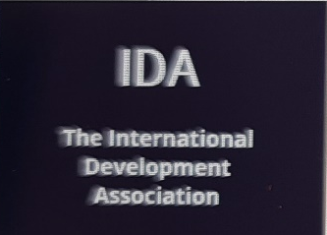
IDA – The International Development Association (Međunarodno udruženje za razvoj)
Međunarodno udruženje za razvoj (IDA) dio je Svjetske banke koji pomaže najsiromašnijim zemljama svijeta.
Pod nadzorom 173 države akcionara, IDA ima za cilj smanjenje siromaštva pružajući zajmove sa niskim kamatama (zvani „krediti“) i bespovratna sredstva za programe koji podstiču ekonomski rast, smanjuju nejednakosti i poboljšavaju uslove života ljudi.
IDA dopunjuje izvorni kreditni ogranak Svjetske banke – Međunarodnu banku za obnovu i razvoj (IBRD).
IBRD je osnovan da funkcioniše kao samoodrživo preduzeće i pruža zajmove i savjete siromašnim zemljama sa srednjim kreditnim sposobnostima.
IBRD i IDA djele isto osoblje, i sjedište, i procjenjuju projekte sa istim rigoroznim standardima. IDA je jedan od najvećih izvora pomoći sa 74 najsiromašnije zemlje svijeta i najveći je pojedinačni izvor donatorskih sredstava za osnovne socijalne usluge u tim zemljama. IDA pozajmljuje novac pod povoljnim uslovima. To znači da IDA krediti imaju nultu ili vrlo nisku kamatnu naknadu i da se otplate protežu od 30 do 40 godina, uključujući i grejs period od 5 do 10 godina. IDA takođe daje grantove zemljama u riziku od dužničke nevolje. Pored koncesijskih zajmova i grantova, IDA pruža značajne nivoe otpušanja duga kroz inicijativu za teško zadužene siromašne zemlje (HIPC) i Multilateralneu pomoć za smanjenje duga (MDRI).

Slide 25
IDA
Međunarodno udruženje za razvoj je osnovano 1960. godine sa ciljem kreditiranja najsiromašnijih zemalja svijeta pod povlašćen-im uslovima.
Krediti IDA treba da omoguće najširim slojevima stanovništva bolji život.
Članice mogu biti zemlje koje su članice IBRD. IDA odobrava beskamatne kredite i donacije. Broj zemalja članica, u 2008. godini, je iznosio 166.
Sredstva za odobravanje kredita IDA obezbeđuje iz:
uplaćenih kvota zemalja članica,
donacija razvijenih zemalja,
transfera dijela profita kojeg ostvari Međunarodna banka za obnovu i razvoj i otplata po ranijem datim kreditima.
Razvijene zemlje cio iznos kvote uplaćuju u konvertibilnim valutama, a zemlje u razvoju 10% kvote u konvertibilnoj valuti, a 90% u nacionalnoj.
Međunarodna banka za obnovu i razvoj iz svog ostvarenog profita izdvaja godišnje 200 – 300 miliona dolara.

Slide 26
IDA
Pravo da koriste IDA kredite imaju zemlje sa vrlo niskim bruto domaćim proizvodom. Pored ovog osnovnog kriterijuma, još dva kriterijuma su bitna za odobravanje IDA kredita.:
Prvi dodatni kriterijum je da zemlja članica mora da sprovodi ekonomsku i socijalnu politiku za koje menadžment IDA ocjenjuje da će omogućiti privredni rast i smanjenje siromaštva.
Drugi dodatni kriterijum je da zemlja ima loš kreditni rejting koji joj uskraćuje uzimanje komercijalnih kredita. Krediti se odobravaju sa rokom vraćanja do 40 godina za najmanje razvijene zemlje i 35 godina za ostale zemlje u razvoju sa grejs periodom od 10 godina. Oko 81 zemlja, sa oko 2,5 milijarde stanovnika, koristi ova sredstva.

Slide 27
IDA
U fiskalnoj godini koja se završila 30 juna 2020.godine, IDA-ove obaveze iznosile su 30,48 mlrd.$, od čega je 26% dato pod uslovima grantova. Ovo uključuje 305 novih projekata.
Štaviše podrška IDA dio je šireg odgovora Grupe Svjetske banke na 160 mlrd. dolara na pandemiju COVID-19 tokom petnaestomjesečnog perioda koji se završava juna 2021. Uključuje 50-55 milijardi američkih kredita i grantova usmjernih na spašavanje života, zaštitu siromašnih i ranjivih, stvarajući radna mjesta spašavajući preduzeća i gradeći otporniji oporavak. Od 1960. IDA je obezbjedila 422 milijarde dolara za investicije u 114 zemalja. Godišnje obaveze su se kontinuirano povećavale i u prosjeku iznosile oko 25 milijardi dolara tokom poslednje tri godine.
IDA je institucija koja izdaje više izdataka i podržava niz razvojnih aktivnosti koje utiru put ka jednakosti, ekonomskom rastu, otvaranju novih radnih mjesta, većim prihodima i boljim životnim uslovima.

Slide 28
IDA
IDA-in rad pokriva:
Poljoprivredu
Osnovno obrazovanje
Poboljšanje poslovne klime
Osnovne zdravstvne usluge
Infrastrukturu
Čistu vodu i sanitarne uslove
Institucionalne reforme
Kamata na zajmove se ne plaća, ali se plaća provizija na odobreni iznos zajma, koja je do 1989 godine iznosila 0,75%. Ova provizija se smanjivala u više navrata, tako da je u 2006. godini iznosila svega 0,30%.

Slide 29
IFC - International Finance Corportion (međunarodna finansijska korporacija)
Iako je dio Grupe banaka, IFC je zasebno pravo lice sa zasebnim članovima sporazuma, akcijskim kapitalom, finansijskom strukturom, upravljanjem i osobljem.
Članstvo u IFC-u otvoreno je samo za zemlje članice Svjetske banke.
Osnovan je 1956. i u vlasništvu je 185 zemalja članica, grupe koja kolektivno određuje politike IFC-a.
Preko odbora guvernera i odbora direktora, države članice vode programe i aktivnosti IFC. Svaka od zemalja članica imenuje po jednog guvernerea i zamjenika.
Korporativna ovlašćenja dodjeljena su Odboru guvernera, koji većinu ovlašćenja delegira na odbor od 25 direktora. Moć glasanja po pitanjima koja su im iznijeta ponderisana je prema osnovnom kapitalu koji predstavlja svaki direktor. Direktori se redovno sastaju u sjedištu Grupe Svjetkse banke u Vašingtonu, gdje razmatraju i odlučuju o ulaganjima i pružaju opšte strateške smjernice menadžmentu IFC-a.

Slide 30
IFC
IFC je najveća globalna razvojna institucija fokusirana na privatni sektor u zemljama u razvoju IFC.
Članica Grupe Svjetske banke, unapredjuje ekonomski razvoj i poboljšava život ljudi podstičući rast privatnog sektora u zemljama u razvoju. To postiže:
Pri tom stvara radna mjesta i podiže životni standard posebno za siromašne i ugrožene. Njen rad podržava dvostruke ciljeve Grupe Svjetske banke:
Osnovana je 1956. na smjeloj ideji – da privatni sektor ima potencijal da transformiše zemlje u razvoju. Od tada su se proširli na više od 100 zemalja, izgovarajući pojam „tržišta u razvoju“ i uvodeći nova tržišta kao što su obveznice.
.
1. Stvaranjem novih tržišta
2. Mobilizacijom drugih investitora
3. Razmjenom stručnosti
a. Da zaustavi ekstermno siromaštvo
b. Da podstakne zajednički prosperitet

Slide 31
IFC
MISIJA – unaprediti ekonomski razvoj podsticanjem rasta privatnih preduzeća u zemljama u razvoju.
Osnovne vrednosti: Uticaj, integritet, poštovanje, timski rad i inovacija.
Vodeći put u razvoju privatnog sektora – pomaže zemljama da razviju privatni sektor na razne načine.
1. Ulaganje u preduzeća putem zajmova, kapitalnih ulaganja, dužničkih hartija od vrijednosti i garancija.
2. Mobilizacija kapitala od drugih zajmodavaca i investitora kroz učešće u zajmovima, paralelne zajmove i druga sredstava,
3. Savjetovanje preduzeća i vlada u podsticanju privatnih investicija i poboljšanju investicione klime.

Slide 32
IFC
Međunarodna finansijska korporacija je osnovana sa zadatkom:
da promoviše razvoj i investicije privatnog sektora zemalja u razvoju.
IFC pomaže razvoju privatnog sektora na tri načina : finansiranjem, posredovanjem i pružanjem tehničke i savjetodavne uloge. Ona odobrava kredite za razvoj privatnog sek-tora putem državnih organa, ali i neposredno preduzećima i to bez državnih garancija. Rok otplate kredita koje odobrava je 7 do 12 godina, a u nekim slučajevima i do 20 godina.
finansiranjem,
posredovanjem i
pružanjem tehničke i savjetodavne uloge.
IFC odobrava kredite za razvoj privatnog sektora putem državnih organa, ali i neposredno preduzećima i to bez državnih garancija.
Rok otplate kredita koje odobrava je 7 do 12 godina, a u nekim slučajevima i do 20 godina.

Slide 33
IFC
Drugo, IFC pomaže privatnim preduzećima u zemljama u razvoju da prikupe kapital na međunarodnom finansiskom tržištu. Ovu ulogu ostvaruje tako što povezuje zainteresovane ulagače iz razvijenih zemljama sa privatnim preduzećima iz zemalja u razvoju kojima je potreban kapital.
Treće, IFC pruža tehničku i savjetodavnu pomoć preduzećima i vladama u zemljama u razvoju.
Članstvo u ovoj organizaciji je uslovljeno članstvom u Međunarodnoj banci za obnovu i razvoj. Ova Korporacija okuplja 178 zemalja. Ima sopstvena sredstva i službenike, ali je rukovodeće osoblje zajedničko sa IBRD, stim što postoji izvršni podpredsjednik Korporacije. Kapital koji članice uplaćuju povećavan je nekoliko puta.
Sredstva za poslovanje IFC su:
1. upisani kapital,
2. sredstva po osnovu vraćenih kredita i
3. zajmovi obezbijeđeni na međunarodnom finansijskom tržištu.
U posljednjim godinama Korporacija je posebno uspješna u mobilisanju sredstava iz drugih izvora za odabrane projekte. Na svaki dolar koji uloži Korporacija dolazi oko 5 dolara iz drugih izvora. IFC odobrava kredite do 25% vrijednosti projekata.

Slide 34
ISCID – International Centre for Settlement od Investment Disputes – Međunarodni centar za rješavanje investicionih sporova
Međunarodni centar za rješavanje investicionih sporova je afilijacija IBRD od 1966. godine sa osnovnim ciljem da posreduje u rješavanju sporova između stranog investitora i države domaćina.

Slide 35

MIGA –Multilateral investment guarante agency – Multilateralna agencija za garantovanje investicija
MIGA može pomoći investitorima i zajmodavcima da se nose sa ovim rizicima osiguravajući prihvatljive projekte od gubitaka koji se odnose na:
Nekonvertibilnost valute i ograničenje transfera
Eksproprijacija
Rat, terorizam i građanski nemiri
Raskid ugovora
Nepoštivanje finansijskih obaveza
MIGA članice nemoraju biti članice IBRD. Garancije se izdaju na period od 15 godina a samo izuzetno 20 godina. MIGA svoje aktivnosti finansira iz uplaćenog kapitala i naplaćenih premija za date garancije.
Organi Miga su Savjet guvernera, Odbor direktora i Predsjednik.

Slide 36
MIGA
Multilateralna agencija za garantovanje investicija je osnovana 1988.godine, sa ciljem da promoviše strane investicije u zemljama u razvoju.
MIGA svoj zadatak izvršava prije svega pružanjem garancija za nekomercijalne rizike: ukoliko strana investicija u zemlji u razvoju bude ugrožena nekim faktorom koji nema veze sa redovnim poslovnim aktivnostima (kao što su rat, raskid ugovora, nacionalizacija, ograničenje transfera profita i kapitala i sl.), onda će MIGA nadoknaditi gubitak investitora. Osim što osigurava investitore od nekomercijalnih rizika, MIGA i na druge načine promoviše strana ulaganja u zemlje u razvoju:
putem pružanja informacija potencijalnim investitorima o mogućnostima ulaganja u zemlje u razvoju,
obezbjeđenjem tehničke pomoći zemljama u razvoju kako bi one unaprijedile svoje kapacitete za promociju svojih privreda i privlačenje stranih investicija,
posredovanjem u rješavanju sporova koji nastaju između investitora i zemlje domaćina i sl.

Slide 37

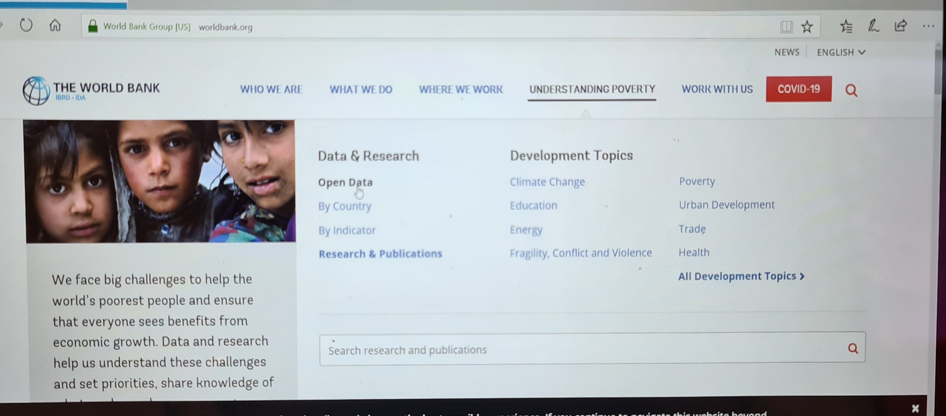
WORLD BANK
Baza podataka Svjetske banke:
https://www.worldbank.org/

Slide 38
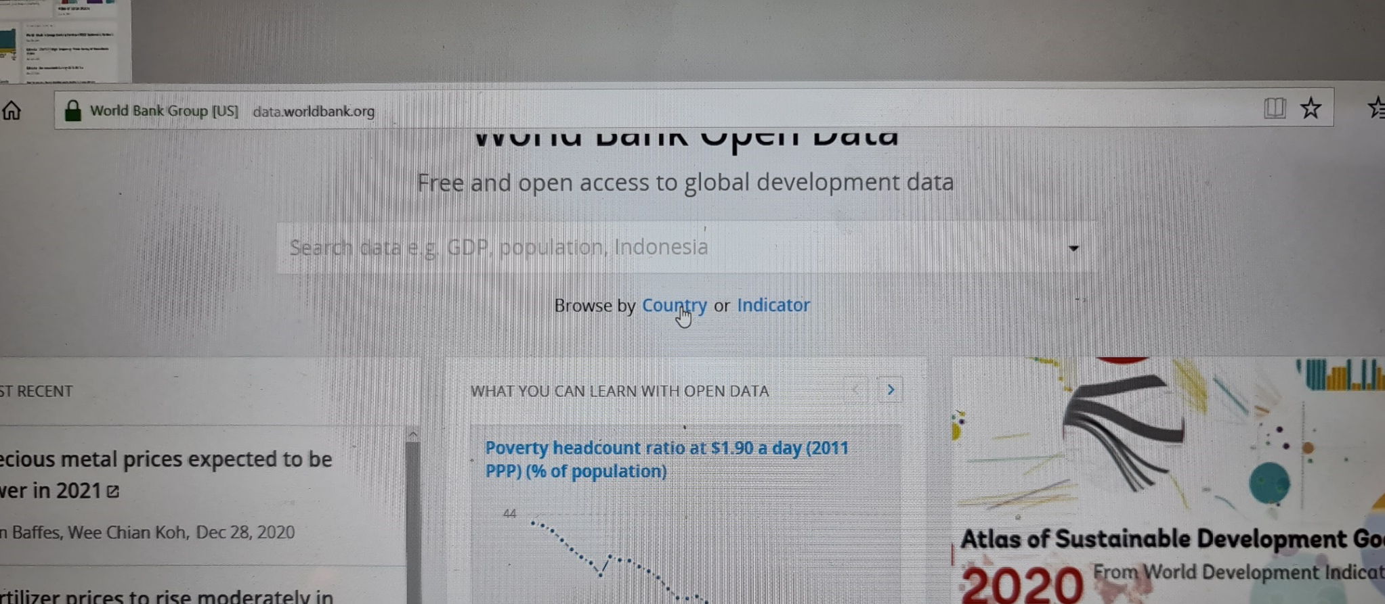
WORLD BANK
Baza podataka Svjetske banke:
Kriteriji izbora može da bude npr. „po zemlji“ ili „po indikatoru“....

Slide 39
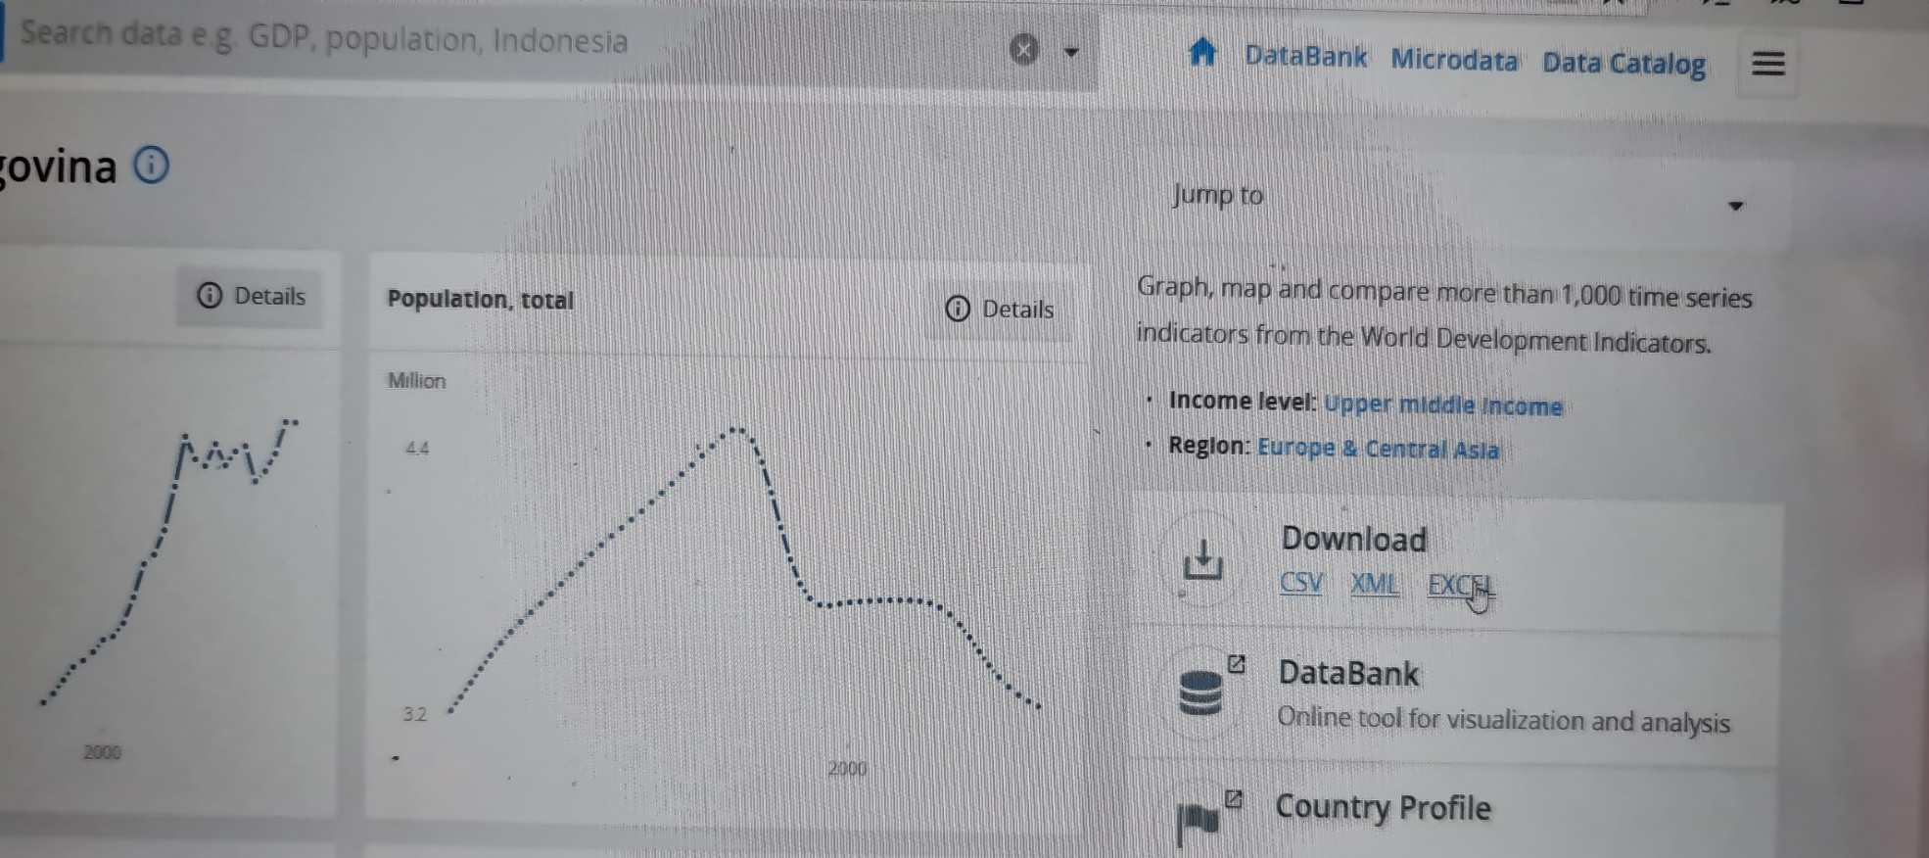
WORLD BANK
Baza podataka Svjetkse banke:
Podaci se mogu download-ovati u različitm formatima..npr xls...

Slide 40
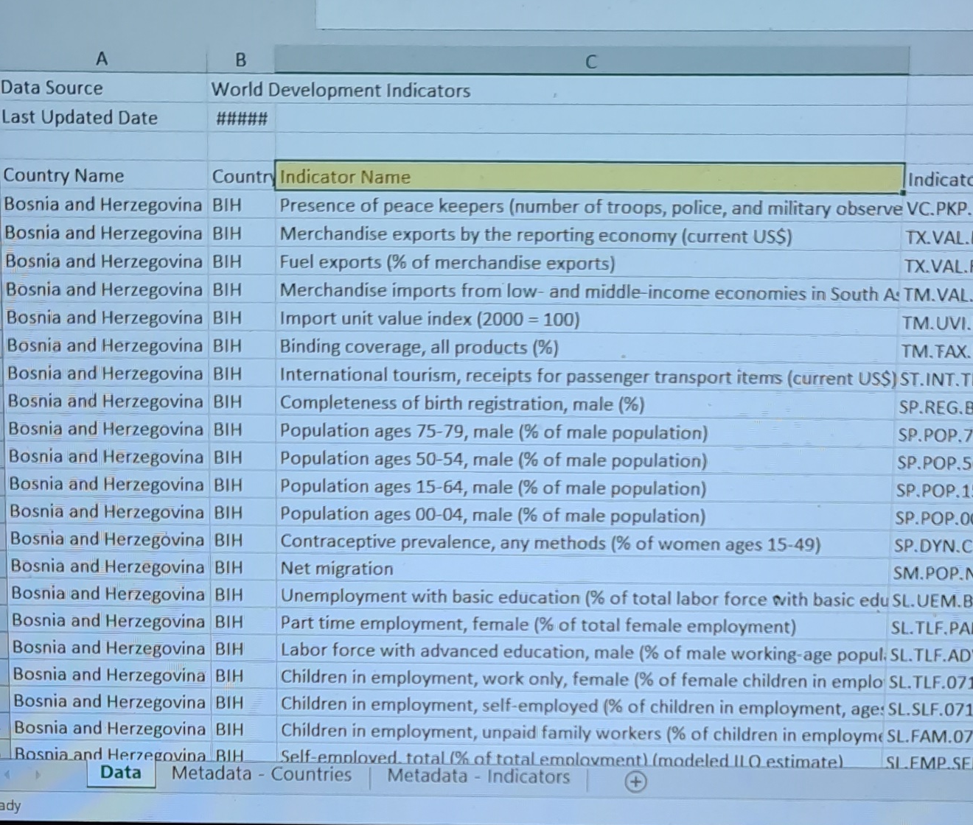
WORLD BANK
Baza podataka Svjetsse banke:
U excel fajlu prikazani su podaci po indikatorima ...koji se mogu obraditi

Slide 41
Hvala na pažnji.

